Slide 1

Diseño base de datos – Tesis
Jarvic Felipe Balanta

Slide 2

Aplicación móvil – Recolección de datos estadísticos – Futbol Amateur CALI

Slide 3

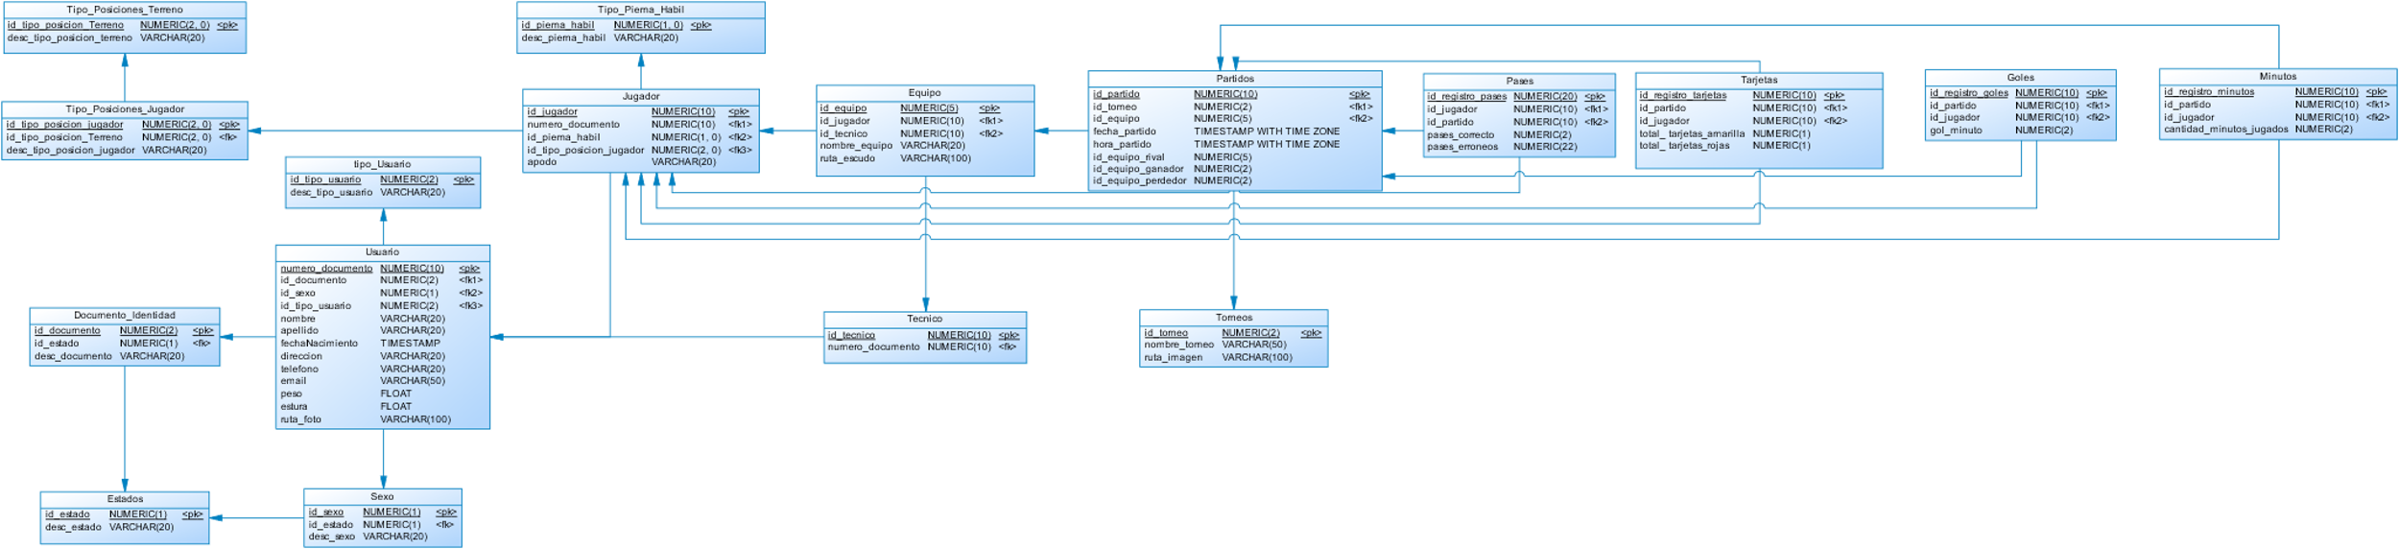
DISEÑO BASE DE DATOS
A continuación se podrá observar el diseño propuesto.

Slide 4

La anterior base de datos cuenta con un total de 7 tablas transaccionales y 10 tablas relaciones, además solo tenemos un dominio por ahora. Lo ideal seria poder establecer 3 dominios más.
Tablas Transaccionales:
Usuarios
Partidos
Equipos
Torneos
Pases
Tarjetas
Goles
Se han generado los scripts de creación de las tablas y la situación de datos. Lo anterior se realizara con el motor de ORACLE

Slide 5
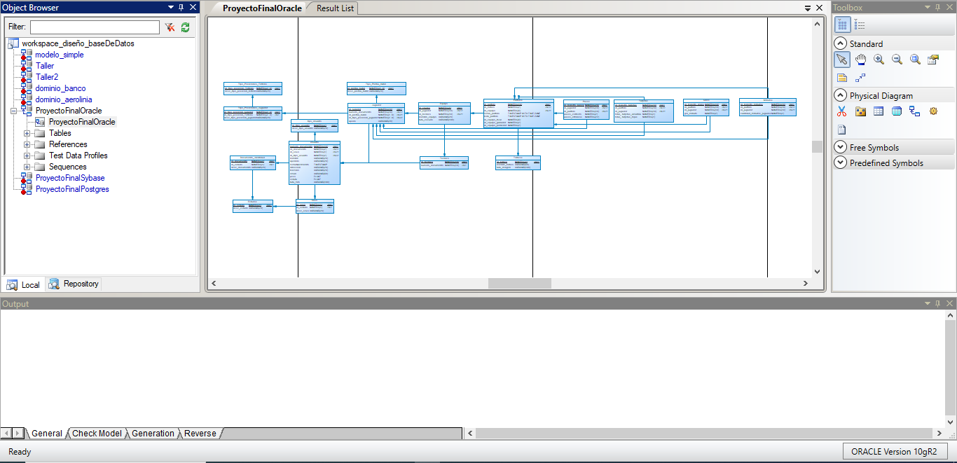
Para el diseño se eso el programa PowerDesigner, el cual permitirá crear los scripts necesarios.

Slide 6
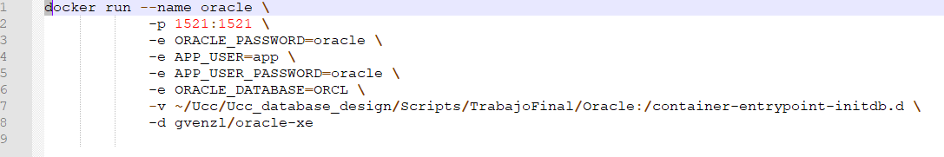
También se uso Docker y DBeaver.
Con el siguiente código podemos crear un contenedor el cual nos permitirá correr los scripts en el motor de Oracle.
Se utilizo la imagen de gvenzl, la cual la podremos encontrar en el siguiente enlace: https://hub.docker.com/r/gvenzl/oracle-xe

Slide 7
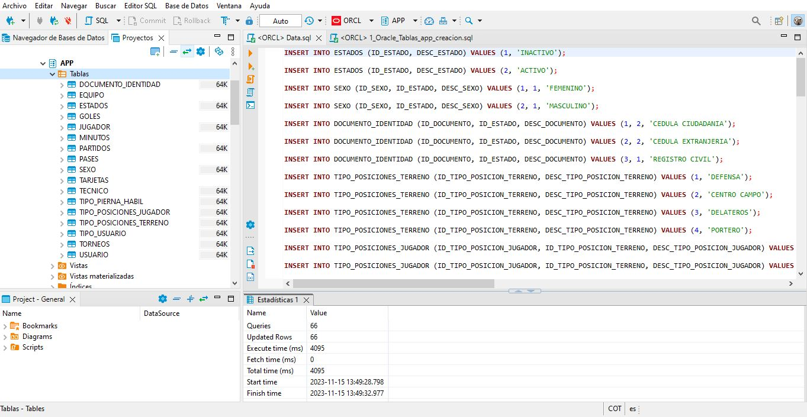
Después de haber montado nuestro contenedor. Vamos a DBeaver. Donde se creara una conexión a Oracle y así correr los script generados en PowerDesigner.
Se puede ver que después de crear la conexión, podeos ver la tablas que se han creado, las cuales se diseñaron en powerDesigne

Slide 8

GRACIAS
Jarvic Felipe Balanta

